Slide 1
单子豪右边的右边的同学 在机房留下零食和纸巾
奖励打扫机房一次!

Slide 2
滴，请通过

Slide 3


RFID与信息系统的控制
温州外国语学校 林淼焱

Slide 4
RFID技术视频

Slide 5
射频识别的过程，实际上是一种无线传输，发射端发送特定的射频信号，接收端接收到射频信号后，并从中提取出有用信息。
常见分类
按照频率分类：低频系统、高频系统、微波系统。
按照供电方式分类：无源供电系统、有源供电系统、半有源供电系统。
按照耦合方式分类：电感耦合方式、电磁反向散射方式。
RFID系统构成：标签、阅读器、天线。

Slide 6
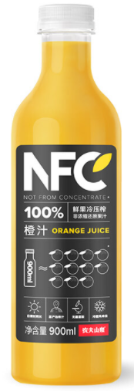
归纳无源RFID产品的广泛应用及演化：
射频识别技术 | 特点 | 产品应用
RFID卡 | 卡式，体积大 | 公交卡、食堂餐卡、银行卡、宾馆门禁卡、第二代居民身份证等
电子标签 | 尺寸小 | 胸针、徽章、商场防盗标签等
NFC | 内置、移动支付 | 智能手机、银行卡
NFC(近场通信):RFID技术的子集, 13.56MHz频段。集成度更高，包括了读卡器与标签，不仅有识别功能，还可以作为一种双向通信方式用于数据交换，常用于支付领域。

Slide 7
讨论
使用说明：
射频标签应贴在干燥平整表面
弯曲标签会导致标签信号衰减;
冷冻包装商品对防盗标签需进行特殊处理;
不能使用射频防盗标签：
铝箔袋装商品如：面膜，黑芝麻糊，奶粉，咖啡等
金属类商品：铁锅，桶装奶粉等
防盗标签粘贴商品应大于标签规格，切勿折叠使用;
射频标签标准规格40x40M标签越大越灵敏反之越小越弱;
以商场为例，哪些商品无法使用防盗标签？
“轻轻一触，完成支付”，NFC的应用给生活带来便捷的同时，也产生了新的问题。有人说，在人流密集的地方会不会导致银行卡偷偷被“刷”？在擦肩而过的瞬间，银行卡里的个人信息会不会被恶意“读”走？
金属卡套、多重验证、卡内加密

Slide 8
你能想到NFC还有哪些 方便 的功能？ NFC标签生活应用
NFC功能的本质是？
数据交换

Slide 9
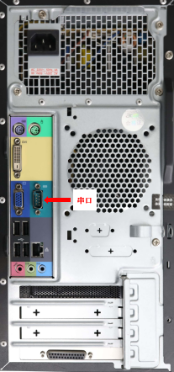
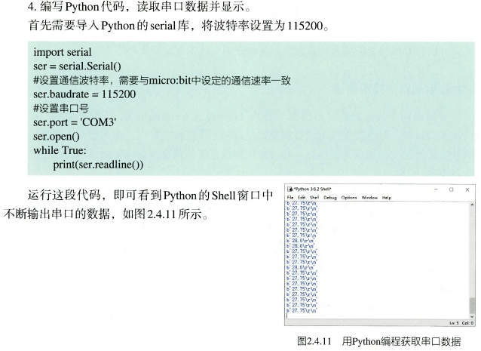
开源硬件如何进行数据交换？
使用pyserial库
serial：串口

Slide 10
任务四：使用python代码读取掌控板串口传出的信息

Slide 11
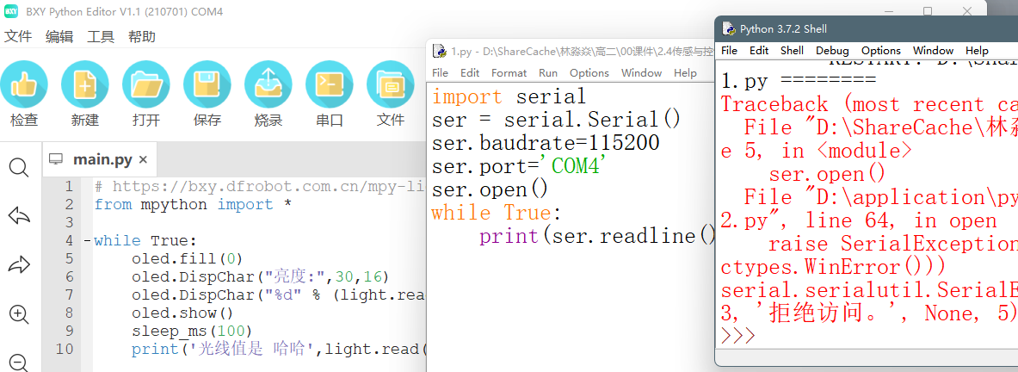
注意端口的占用
直接使用串口库能让你的代码结构清晰，但其拓展功能有限，也无法便捷的操控各类硬件。
读取：需要在板中已有程序的情况下，打开串口进行进行读取。

Slide 12
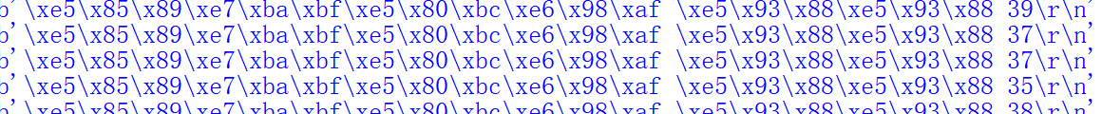
python中的bytes类型（不要求掌握）
输出汉字？
print(str(ser.readline(),'utf-8')) str(a, 'utf-8')
bytes 只负责以字节序列的形式（二进制形式）来存储数据，至于这些数据到底表示什么内容（字符串、数字、图片、音频等），完全由程序的解析方式决定。如果采用合适的字符编码方式（字符集），字节串可以恢复成字符串；反之亦然，字符串也可以转换成字节串。
说白了，bytes 只是简单地记录内存中的原始数据，至于如何使用这些数据，bytes 并不在意，你想怎么使用就怎么使用，bytes 并不约束你的行为。

Slide 13
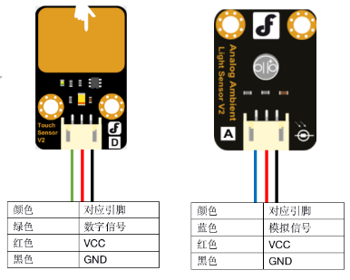
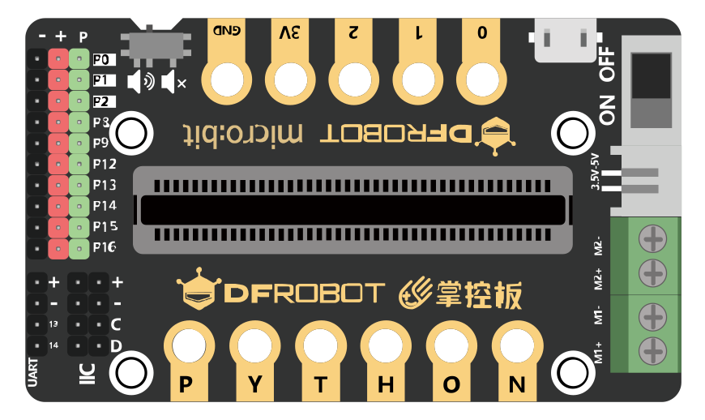
硬件的接线
将传感器与智能终端进行连接之前，需要认真查阅传感器的接口说明，了解传感器的信号类型和引脚功能，然后确定该传感器应接在智能终端的哪个引脚。
一般来说，传感器模块上面会标识其类型，“D”表示数字量传感器或者开关量传感器，“A”表示模拟量传感器
Notes:
3pin线

Slide 14
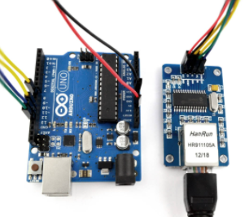
技术支持：模拟与数字
教师演示：外接传感器数据读取
value=p0.read_analog()
value=p5.read_digital()

Slide 15
继续实现你的项目
常见函数介绍

